Slide 1
Органи державної влади в Україні

Slide 2
План уроку
1. Законодавча влада
2. Виконавча влада.
3. Президент
4. Судова влада. Місцеве самоврядування

Slide 3
Анаграма
Розгадай анаграму
Група №1. ОДВНОАЧЗКАА АДЛАВ
Група № 2. ВНВОАКАЧИ ЛВДАА
Група № 3. НДРИЗЕТПЕ
Група № 4. УДВОАС ДВААЛ

Slide 4

Хмара слів
Учні з хмари слів вибирають ті слова, які відносяться до їх питання.

Slide 5
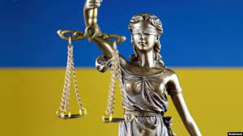
Дешифратор
Частина слів у статтях Конституції замінена на знаки. Потрібно відновити документ

Slide 6
Група № 1
Стаття 76. Конституційний склад Верховної Ради України - чотириста п’ятдесят народних депутатів України, які обираються на основі загального, рівного і прямого виборчого права шляхом таємного голосування строком на п’ять років.
Народним депутатом України може бути обрано громадянина України, який на день виборів досяг двадцяти одного року, має право голосу і проживає в Україні протягом останніх п’яти років.
Не може бути обраним до Верховної Ради України громадянин, який має судимість за вчинення умисного злочину, якщо ця судимість не погашена і не знята у встановленому законом порядку.
Повноваження народних депутатів України визначаються Конституцією та законами України.
Строк повноважень Верховної Ради України становить п’ять років.

Slide 7
Група № 2
Стаття 114. До складу Кабінету Міністрів України входять Прем’єр-міністр України, Перший віце-прем’єр-міністр, віце-прем’єр-міністри, міністри.
Прем’єр-міністр України призначається Верховною Радою України за поданням Президента України.
Кандидатуру для призначення на посаду Прем’єр-міністра України вносить Президент України за пропозицією коаліції депутатських фракцій у Верховній Раді України, сформованої відповідно до статті 83 Конституції України, або депутатської фракції, до складу якої входить більшість народних депутатів України від конституційного складу Верховної Ради України.
Міністр оборони України, Міністр закордонних справ України призначаються Верховною Радою України за поданням Президента України, інші члени Кабінету Міністрів України призначаються Верховною Радою України за поданням Прем’єр-міністра України.
Прем’єр-міністр України керує роботою Кабінету Міністрів України, спрямовує її на виконання Програми діяльності Кабінету Міністрів України, схваленої Верховною Радою України.

Slide 8
Група № 3
Стаття 102. Президент України є главою держави і виступає від її імені.
Президент України є гарантом державного суверенітету, територіальної цілісності України, додержання Конституції України, прав і свобод людини і громадянина.
Президент України є гарантом реалізації стратегічного курсу держави на набуття повноправного членства України в Європейському Союзі та в Організації Північноатлантичного договору.

Slide 9
Група № 4
Стаття 124. Правосуддя в Україні здійснюють виключно суди.
Делегування функцій судів, а також привласнення цих функцій іншими органами чи посадовими особами не допускаються.
Юрисдикція судів поширюється на будь-який юридичний спір та будь-яке кримінальне обвинувачення. У передбачених законом випадках суди розглядають також інші справи.
Законом може бути визначений обов’язковий досудовий порядок урегулювання спору.
Народ безпосередньо бере участь у здійсненні правосуддя через присяжних.
Україна може визнати юрисдикцію Міжнародного кримінального суду на умовах, визначених Римським статутом Міжнародного кримінального суду. Стаття 140. Місцеве самоврядування є правом територіальної громади - жителів села чи добровільного об'єднання у сільську громаду жителів кількох сіл, селища та міста - самостійно вирішувати питання місцевого значення в межах Конституції і законів України.
Особливості здійснення місцевого самоврядування в містах Києві та Севастополі визначаються
Місцеве самоврядування здійснюється територіальною громадою в порядку, встановленому законом, як безпосередньо, так і через органи місцевого самоврядування: сільські, селищні, міські ради та їх виконавчі органи.
Органами місцевого самоврядування, що представляють спільні інтереси територіальних громад сіл, селищ та міст, є районні та обласні ради.
Питання організації управління районами в містах належить до компетенції міських рад.
Сільські, селищні, міські ради можуть дозволяти за ініціативою жителів створювати будинкові, вуличні, квартальні та інші органи самоорганізації населення і наділяти їх частиною власної компетенції, фінансів, майна.

Slide 10
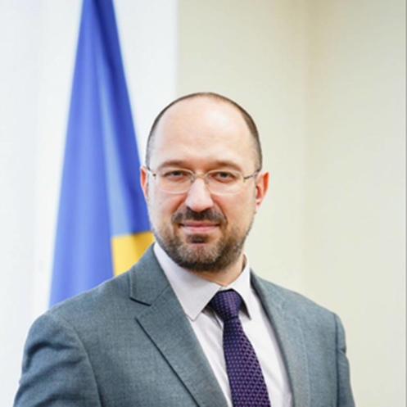
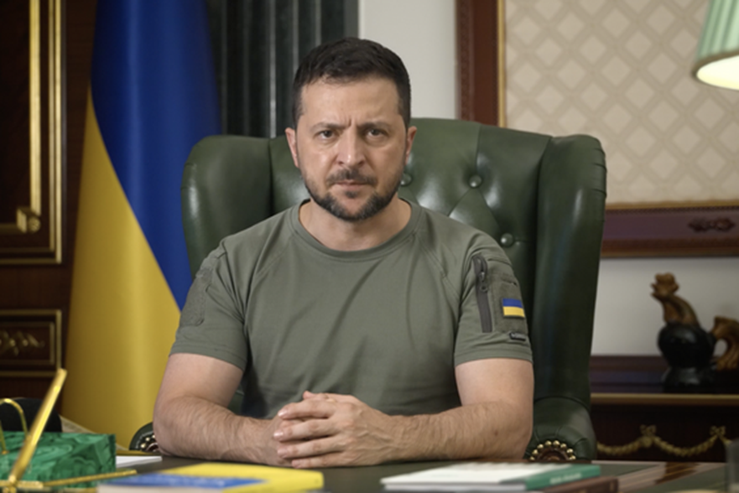
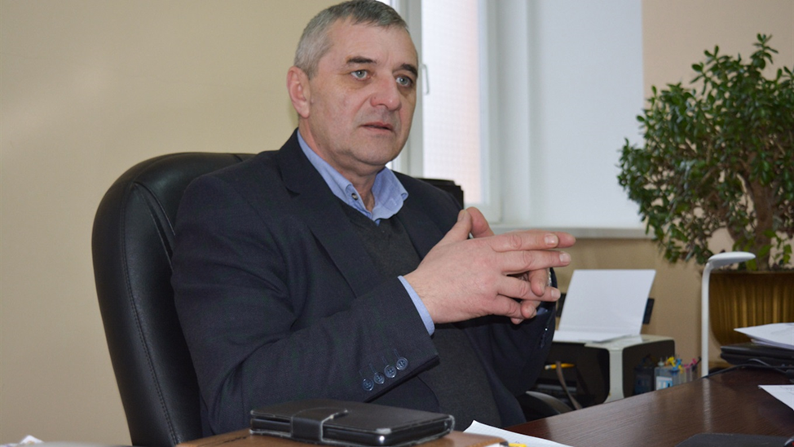
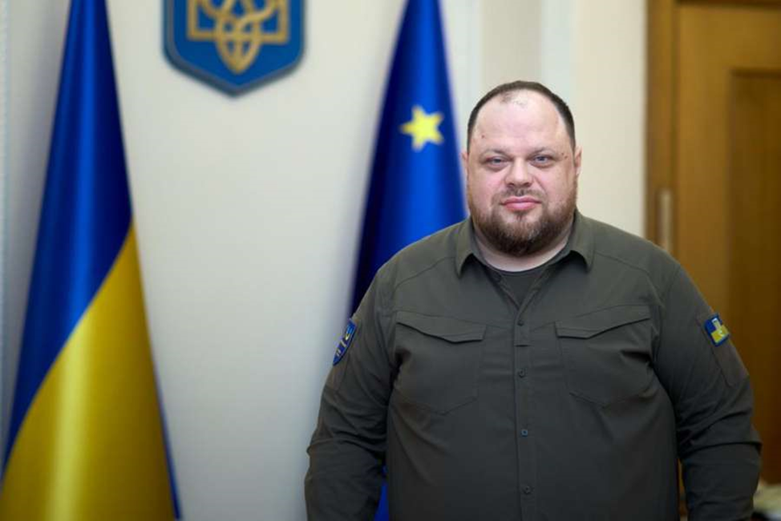
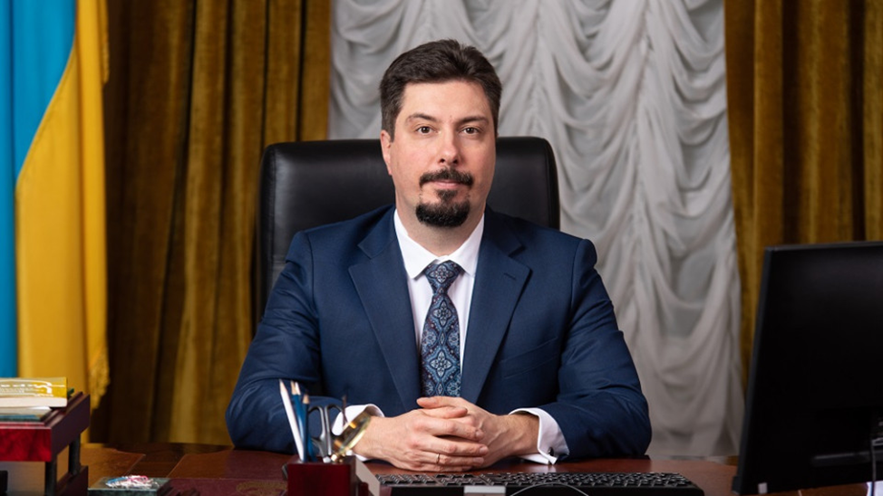
Хто зашифрований у пазлі
Онищук Іван Анатолійович
Володимир Зеленський
Денис Анатолійович
Шмигаль
Стефанчук Руслан
Олексійович
Станіслав Кравченко

Slide 11
Які повноваження мають?
Учням серед різних повноважень органів державної влади потрібно вибрати ті, які належать саме до їх групи
внесення змін до Конституції України
забезпечує проведення фінансової, цінової, інвестиційної та податкової політики
є гарантом державного суверенітету
здійснення правосуддя, тобто розв’язання суперечок, що виникають
призначення всеукраїнського референдуму
розробляє проект закону про Державний бюджет України
припиняє повноваження Верховної Ради України
безпосередньо або через утворені ними органи місцевого самоврядування управляють майном, що є в комунальній власності
прийняття законів
спрямовує і координує роботу міністерств
Вносить до Верховної Ради України подання про призначення Міністра оборони України
встановлюють місцеві податки і збори відповідно до закону

Slide 12
Домашнє завдання
1. Прочитати параграф 13, ст. 96
2. Перегляньте відео

